Slide 1
Webclient Computing
My own
Web site
Let me introduce my self
2019301005 김경민

Slide 2
CONTENTS
레이아웃
코드 설명
소감

Slide 3
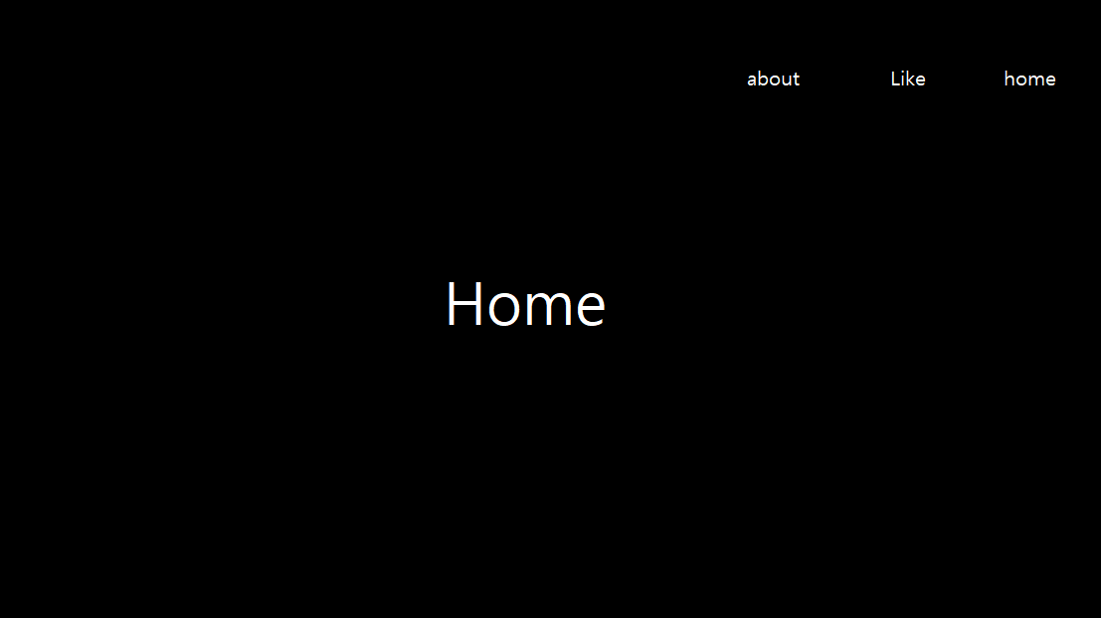
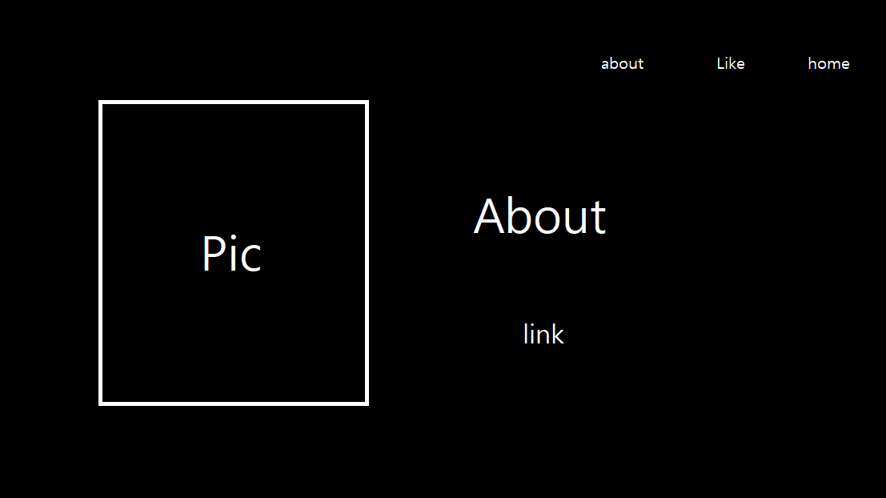
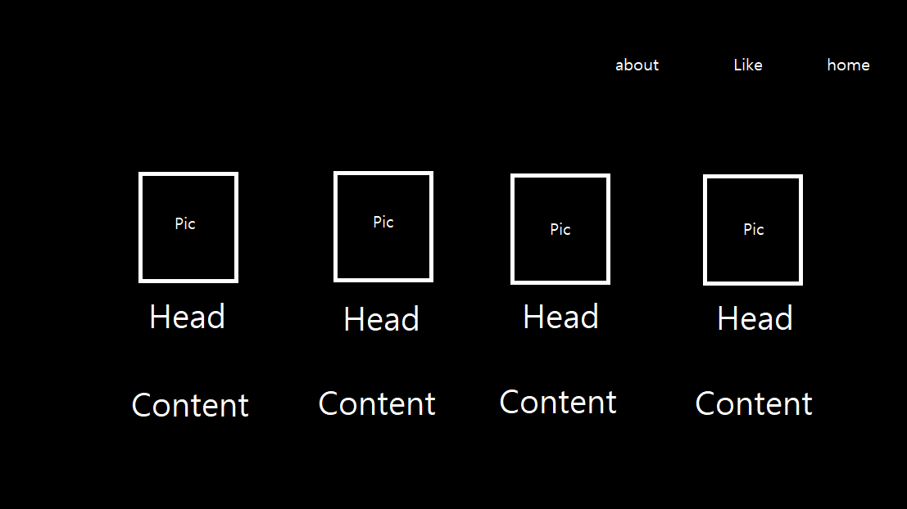
01
레이아웃
검정색을 좋아하는 저는
미니멀한 디자인을 시도했습니다.
헤더 메뉴는 오른쪽에 위치
메뉴는 소개와 좋아하는것 그리고 홈
홈에서는 간단한 환영인사 말
소개에는 내 사진과 설명 그리고 학교 페이지를 링크
좋아하는것은 사진과 설명 4가지정도 구상
홈누르면 원위치

Slide 4
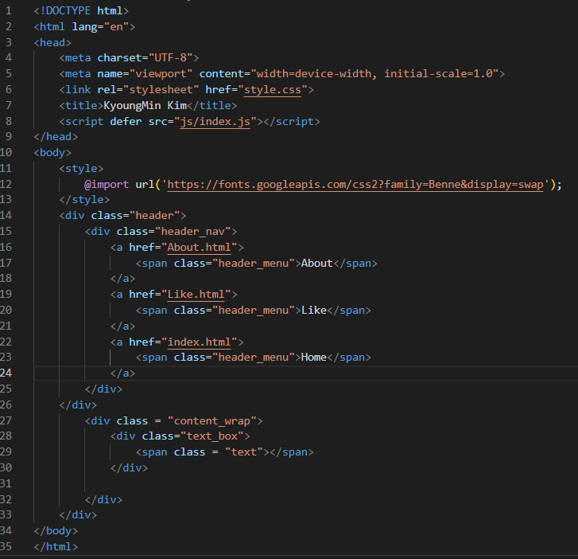
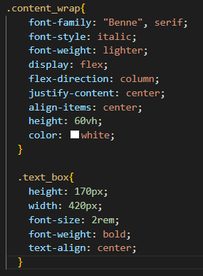
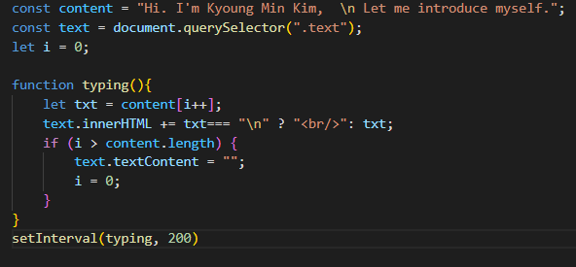
02
코드 설명
Index
Html,css,js
Html
Meta 태그를 이용하여 장치의 화면 넓이를 따르도록 설정
Style.css를 불러오고 타이틀을 지정해준뒤
Index.html에 사용할 js파일 index.js를 부름
구글의 폰트중 하나를 부름
Header 클래스를 가지는 전체 div 생성
Header 메뉴를 묶은 클래스 header_nav div생성
헤더 메뉴버튼 3개를 각각의 html로 연결
각각 header_menu 클래스의 성질을 가짐
Content_wrap의 클래스를 가진 div 생성
Text_box의 text클래스를 부름
Css
Content_wrap
폰트 및 높이를 설정
Flex를 이용하여 수직,수평,중앙 정렬
Text_box
박스의 높이 넓이 설정
내용의 폰트 사이즈, 굵기 및 중앙 정렬 설정
Js
쓰고 싶은 문장을 만들어서 text에 .text클래스 지정
Typing 함수에 txt에 content 내용 넣음
Text에 txt를 넣는데 \n일 경우 줄바꿈
조건문으로 i가 전체 길이보다 크면 초기화
한글자씩 출력

Slide 5
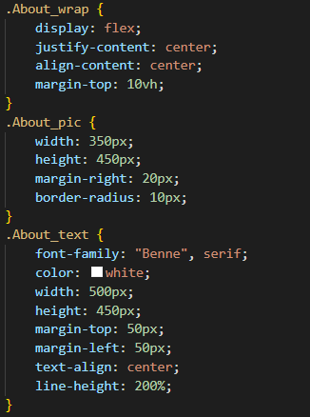
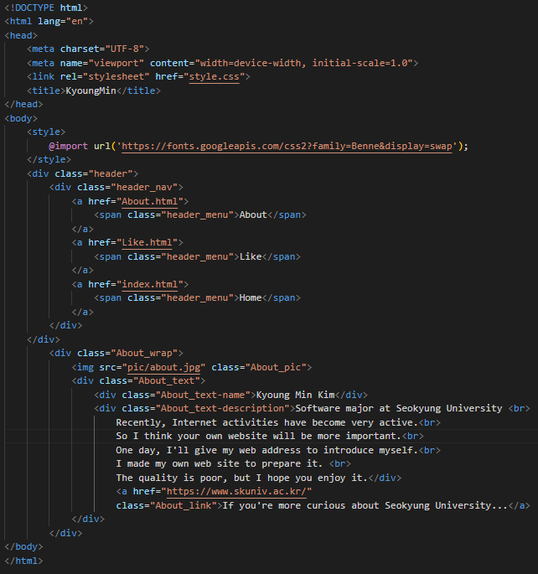
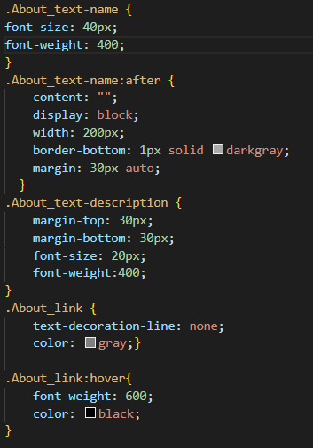
02
About
Html,css
코드 설명
Html
1. Index에서 정의한 head 부터 header클래스는 같아야함
페이지의 내용만 바뀌기 때문에 메뉴도 페이지설정도 같음
2. About_wrap 클래스를 가진 div 생성
3. About_pic 클래스 성질을 가진 사진 생성
4. About_text 의 About_text- name, description 생성
5. 알맞은 내용 작성후 a 태그,About_link로 링크 문장 생성
Css
1. About_wrap 전체적인 수직 수평 중앙 정렬
2. Pic의 높이 넓이 위치를 설정
3. Text의 폰트, 색, 넓이, 높이, 위치, 라인 크기 중앙 정렬
4. text-name의 크기 굵기 설정
5. text-name의 가상요소 after 생성
6. After에 밑줄을 표현하기 위해 내용 삭제
7. Inline 요소 이므로 display:block 사용
8. 밑줄 표현 및 넓이 위치 설정
9. Description의 위치 폰트 크기 굵기 설정
10. Link의 밑줄 삭제 색상 설정
11. Link의 가상요소 hover 생성
12. 마우스 커서를 올리면 색상 변경

Slide 6
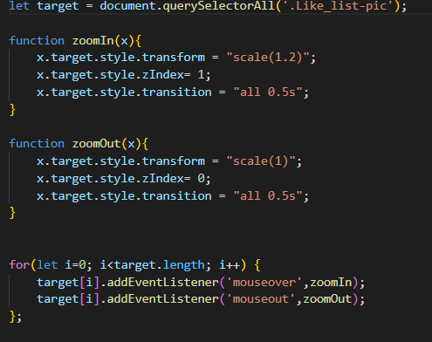
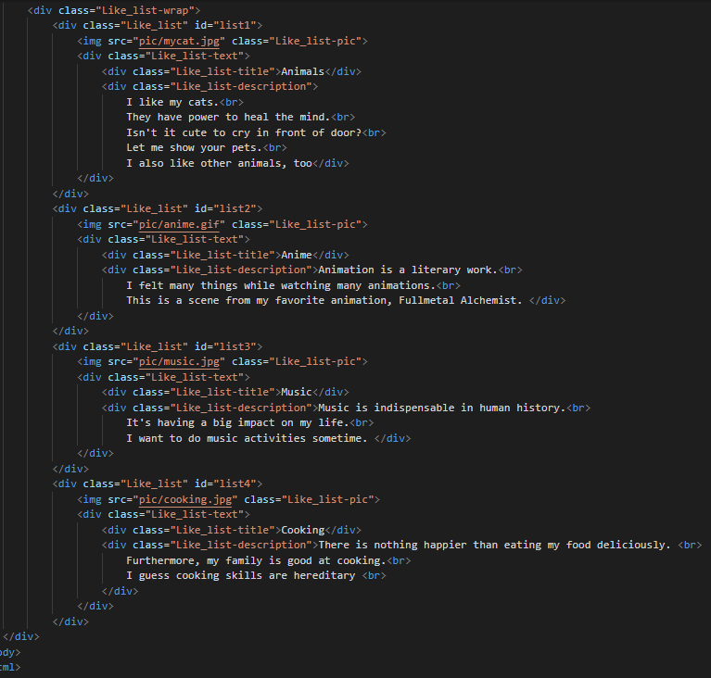
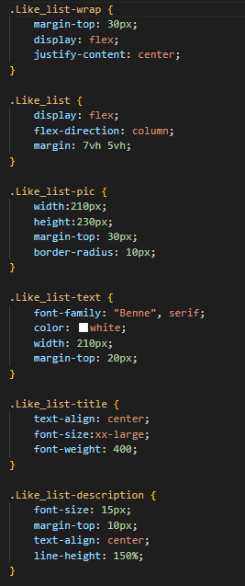
02
코드 설명
Like
Html,css,js
Html
1. Head 클래스와 body의 style, header까지는 전부 같으니 생략
2. Like_list-wrap의 클래스 div 생성
3. like_list 의 구분을 위한 id list1을 생성
4. like_list-pic의 성질을 가진 사진 생성
5. Like_list-text의 title, description 생성 후 내용 작성
6. 같은 방법으로 list 4까지의 4개 생성 후 내용 작성
Css
Wrap으로 전체적인 위치 , 중앙 정렬
List도 중앙 정렬 및 여백 위치 조정
Pic의 넓이 높이 여백 위치 설정 및 사진의 모서리를 둥글게 만듦
Text의 폰트 색상 넓이 여백 위치 설정
Title의 중앙 정렬 폰트 크기 및 굵기 설정
Description의 폰트 크기 여백 위치 줄 크기 조정 및 중앙 정렬
Js
마우스 커서를 올리면 사진이 확대되는 기능을 만듦
Targer에 pic클래스를 불러오고
1.2배 확대되는데 0.5초 걸리는 배치가 1인 x를 만드는 zoomIn 함수 생성
다시 1배로 돌아오고 배치도 0로 돌아오는데 0.5초 걸리는 zoomOut 함수 생성
반복문으로 target에 마우스 커서가 오면 zoomIn 나가면 zoomOut

Slide 7
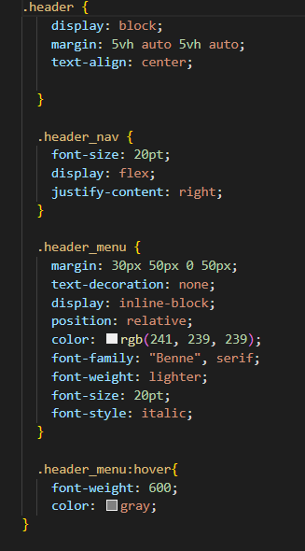
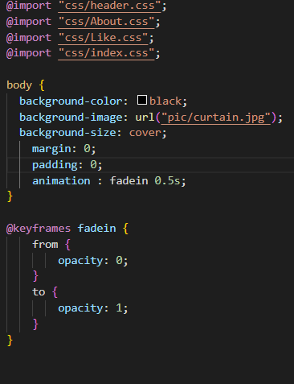
05
코드 설명
Header, style
Css
Header.css
Header에 전체적으로 display block 설정해주고
위치 및 중앙 정렬
Header_nav로 폰트 사이즈 및 중앙 정렬
다시 display 속성을 flex로 변경
header_menu로 여백 위치 , 폰트, 색상 조정
Inline-block으로 한줄로 위치하게 만듦
Hover 를 사용하여 마우스를 올리면
굵기 및 색상을 변경
Style.css
Import로 여러 css 파일들을 참조하여
Css 파일이 길어지는것을 방지
Body안의 배경사진과 혹시모를 배경 색을 지정
Fadein을 사용하여 화면 전환시에
조금 더 부드러운 효과를 냄

Slide 8
03
소감
처음에 수업을 듣기전에 교수님이 각오 한마디를 말씀 하라고 하셨는데
그때 딱 드는 생각이 “아, 계속 사이버 세상이 발전 함에 따라 명함이라는 직접적인 자기소개보다
오히려 자신을 소개하는 웹의 QR코드나 혹은 주소를 줄 수 도 있겠구나“ 이였습니다.
그래서 만들면서도 나중에 나의 웹 소개를 만들때의 느낌을 약간 이나마 체험 할 수 있었습니다.
사실 웹이라는게 만들면서 느낀거지만 프론트엔드와 백엔드로 나뉘어져있고
비록 지금은 프론트 엔드만 사용해서 만들었지만 여러 웹사이트들이 다 이어져서 만들어져 있는걸
보고 백엔드까지 공부하게 된다면 더 나은 소개 사이트를 만들 수 있겠구나 라고 생각이 들었습니다.
코딩도 코딩이지만 웹이라는것은 디자인의 영역도 어느정도 많이 있구나 라는걸 느꼈고
조금 더 미니멀 스러운 디자인을 만들고 싶었지만 실력과 시간이 조금 부족해서 아쉬웠습니다.
그래서 디자이너와 개발자의 관계에 대해서 다시 한번 알게 되었습니다.
웹이라는것은 우리 생활에 이미 너무 많은 부분을 차지하고 접근도 다른 언어보단 쉽기 때문에
사람들이 많이 시도하는걸로 보입니다. 저도 더 전문성있게 공부를 해서 자신만의 웹 나아가서
자신의 직업에도 충분히 쓸 수 있는 그런 실력까지 오르고 싶습니다.
사실 학기전에 Html에 대해서 공부해봤는데 수업을 통해서 Js를 더할 수 있어서 좋았습니다.
제작 기회를 주신 교수님께 한학기 동안 가르쳐주셔서 감사합니다. 그리고 마지막까지 읽어주셔서 감사합니다.

Slide 9
Webclient Computing
THANK YOU
2019301005 김경민

